Slide 1
Mostre ed esposizioni museali

Slide 2
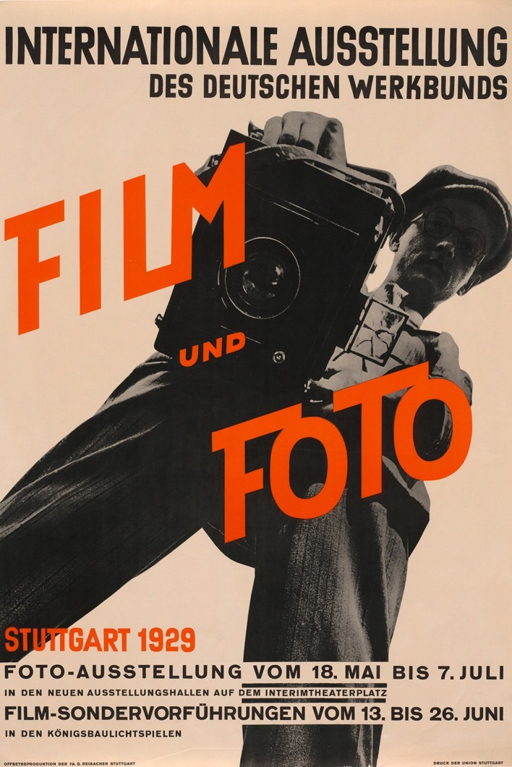
Manifesto della mostra "Film und Foto" (Willi Ruge – Jan Tschichold), Stoccarda, 1929, litografia, 84 x 58,5 cm

Slide 3
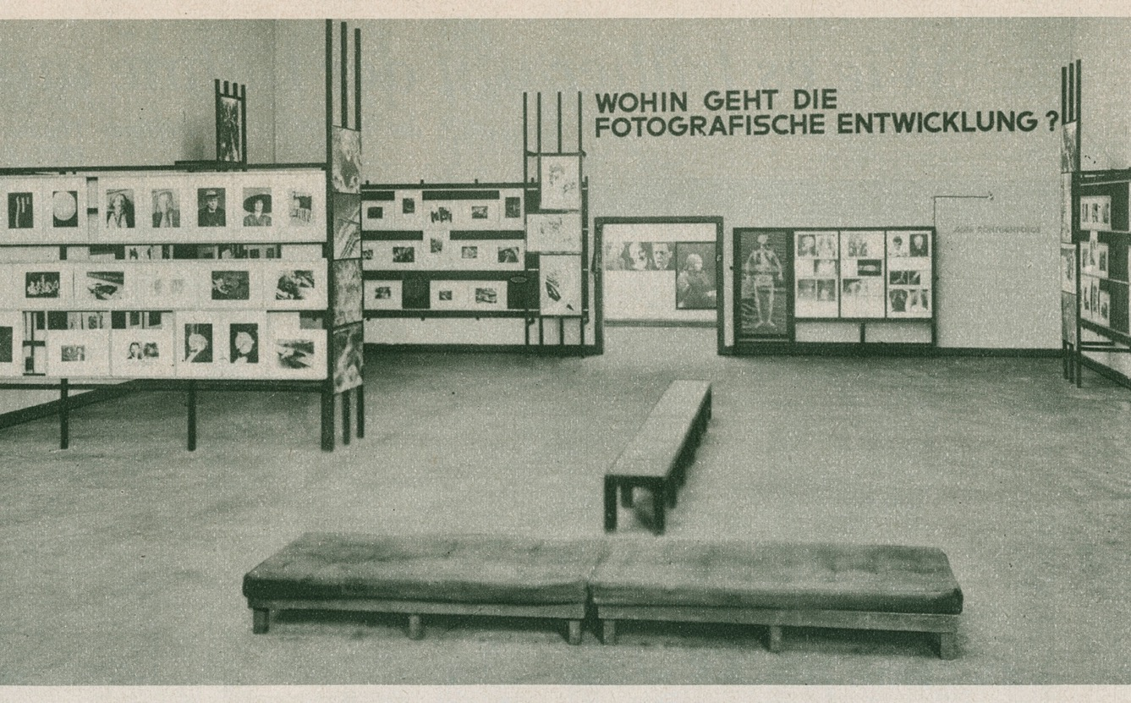
"Film und Foto", 1929, Stoccarda. Stanza numero 1, allestimento di László Moholy-Nagy

Slide 4
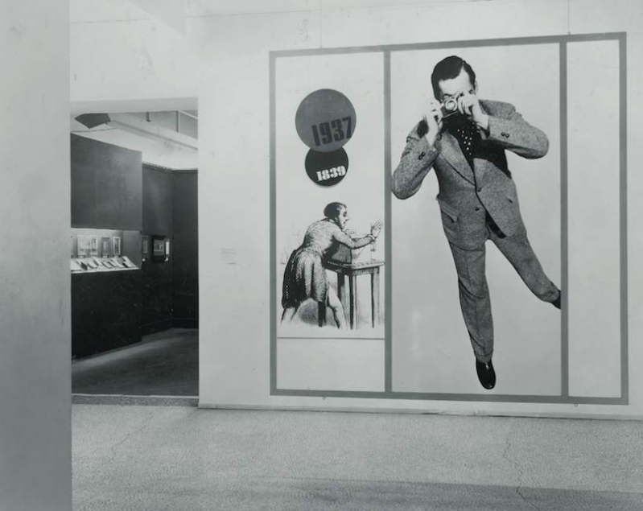
Ingresso alla mostra “Photography 1839-1937”, The Museum Of Modern Art,
New York, 17 marzo – 18 aprile 1937

Slide 5
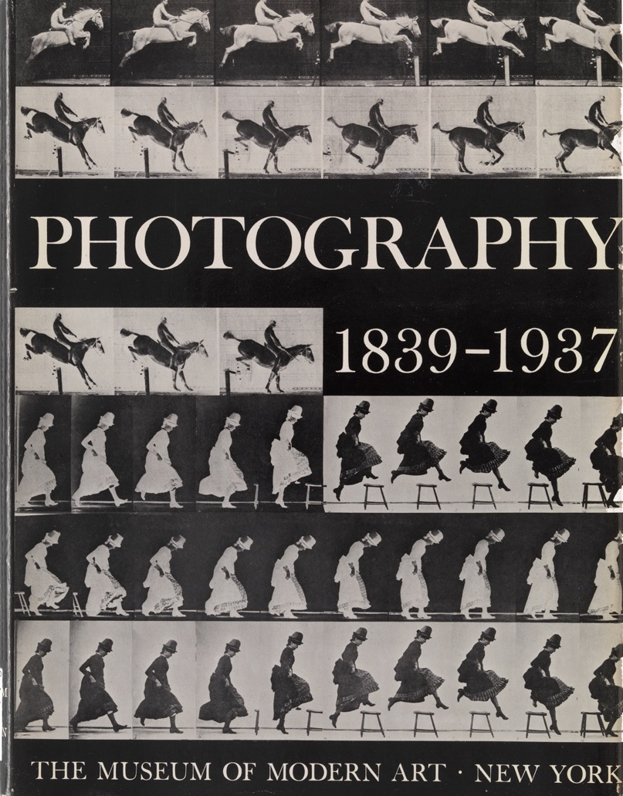
Beaumont Newhall, Photography, 1839-1937, catalogo della mostra

Slide 6
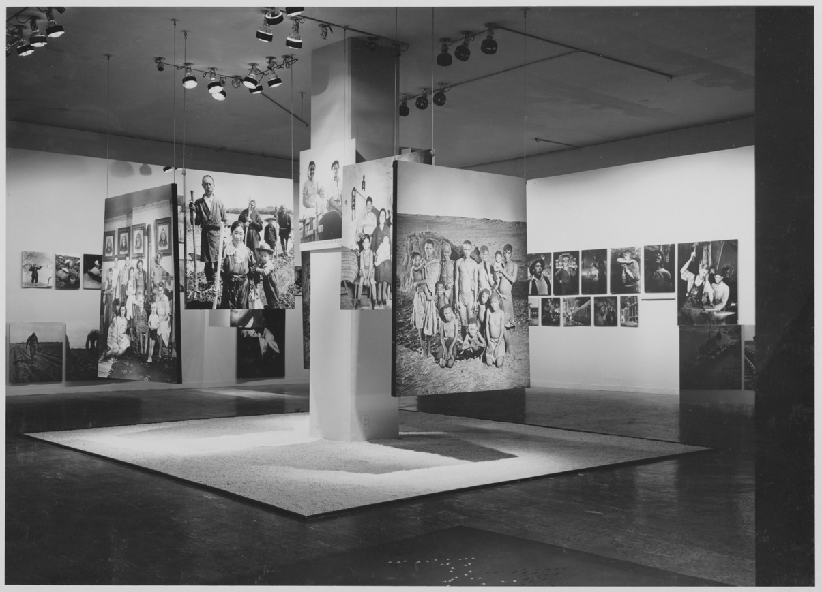
”The Family of Man", 24 gennaio - 8 maggio 1955,
The Museum of Modern Art, New York

Slide 7
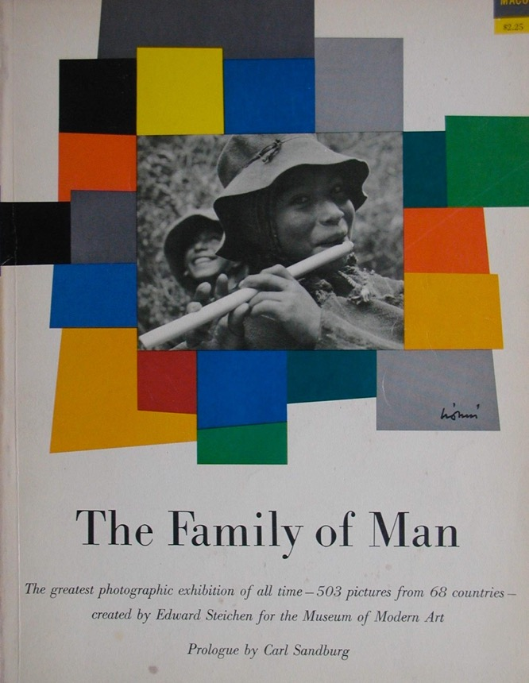
The Family of Man, MoMa, 1955,
catalogo della mostra

Slide 8
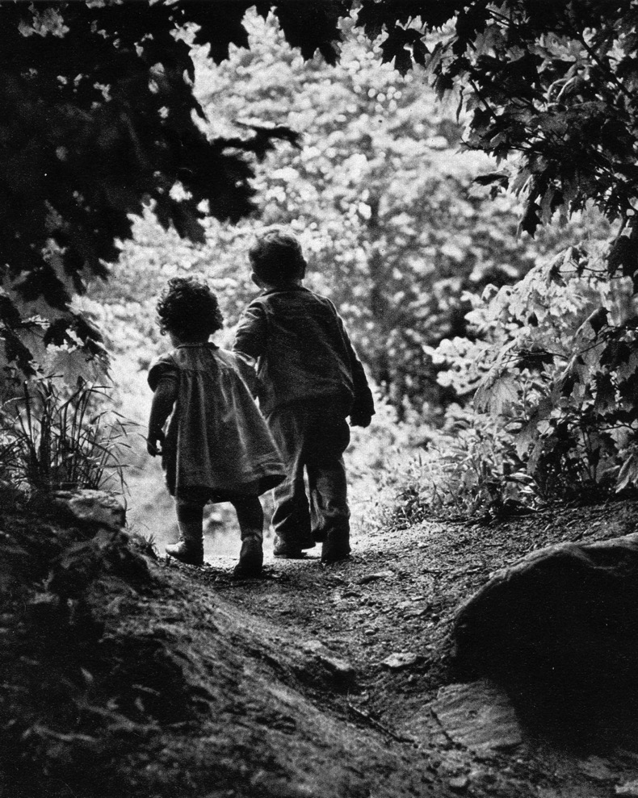
William Eugene Smith, Il cammino verso il giardino del paradiso (I figli di Smith, Patrick e Juanita), 1946

Slide 9
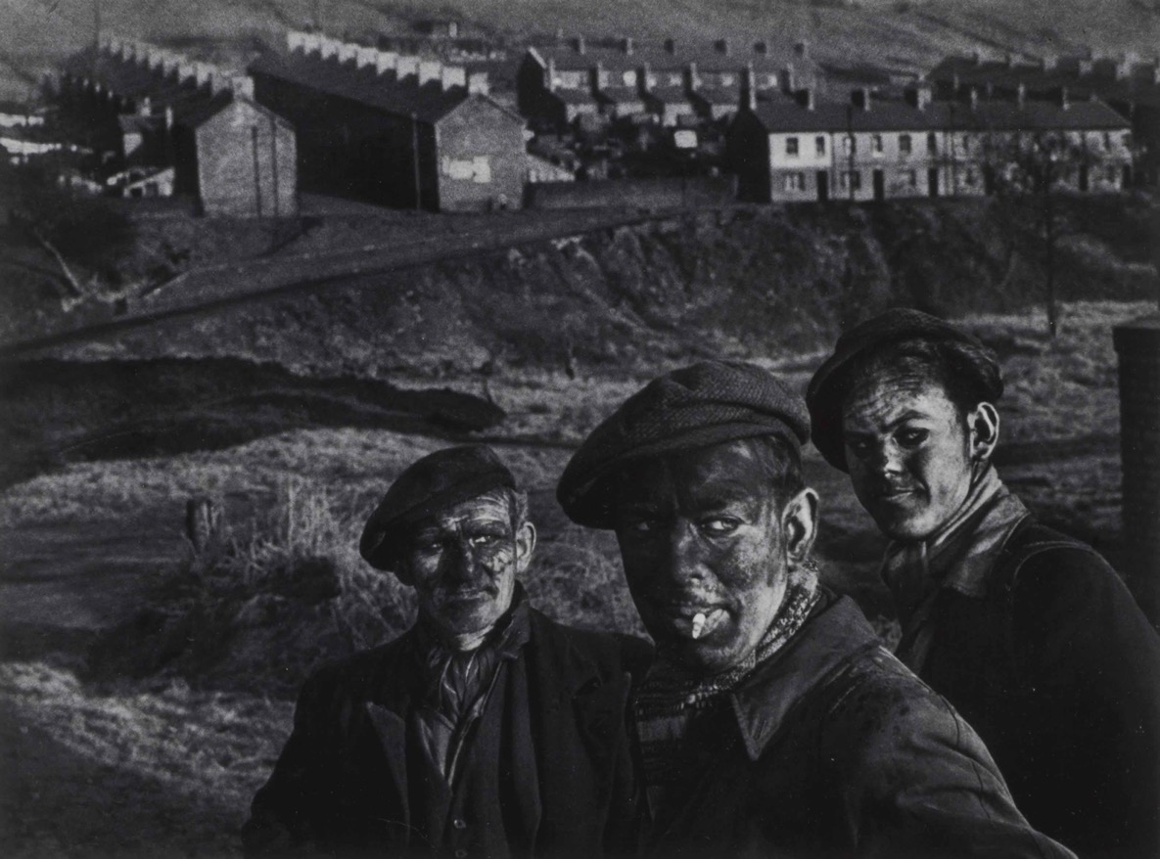
William Eugene Smith, Tre generazioni di minatori, Galles, 1950

Slide 10
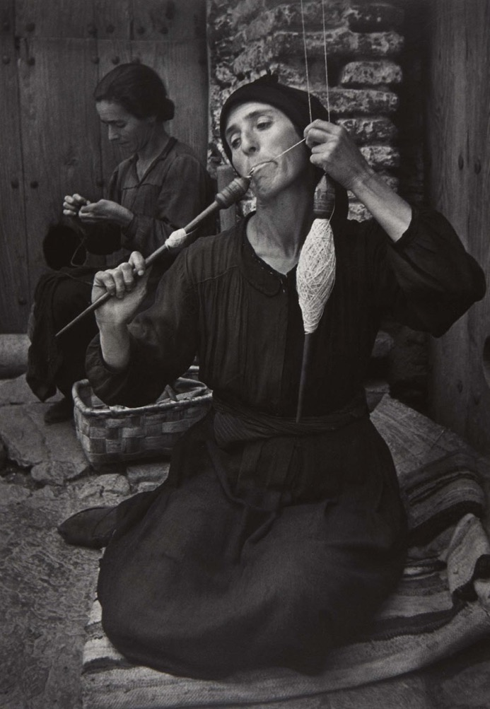
William Eugene Smith, La filatrice, 1951

Slide 11
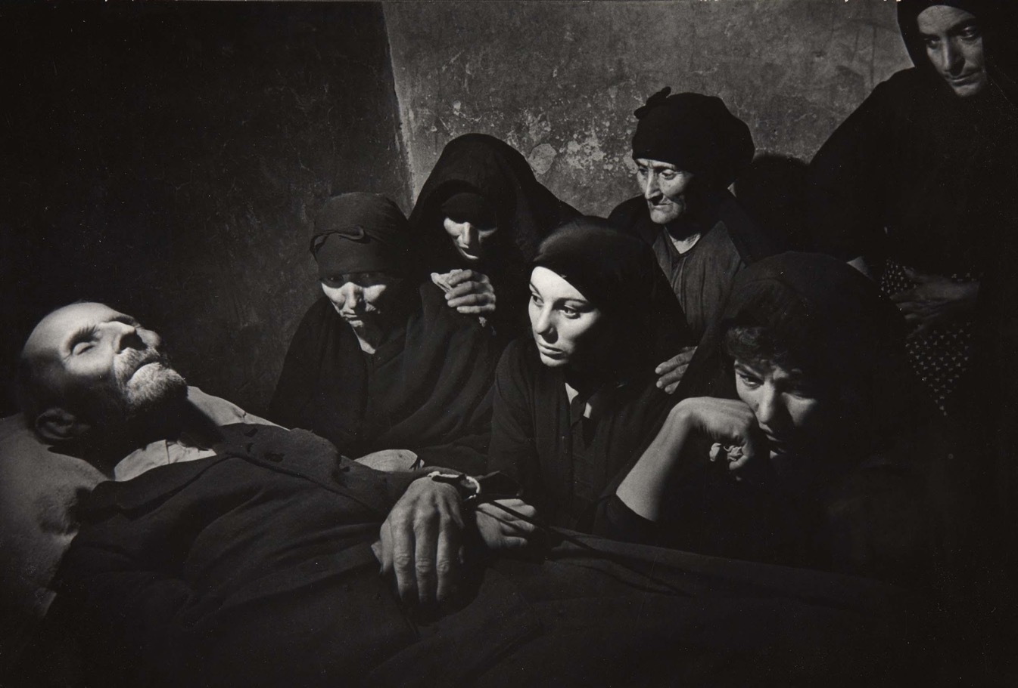
William Eugene Smith, Spanish Village in "Life", 15, aprile 1951

Slide 12
Ferdinando Scianna, Eugene Smith: il pregiudizio della verità (1980)
A Parigi si è svolto un dibattito appassionante sulla verità dell’informazione fotogiornalistica. L’occasione è stata data dalla mostra fotografica, al Centre Pompidou, di Eugene Smith […]. Intanto segnaliamo che la buriana della contestazione ha cominciato con l’investire proprio lui, Eugene Smith, il mito per eccellenza, il santo anzi, di una certa maniera di intendere il reportage fotografico come umanesimo ideologicamente impegnato. Non per niente viviamo in piena crisi di ogni certezza ideologica. Succede che improvvisamente si scopre, a proposito di Eugene Smith, qualcosa che tutti sapevano, ma che tutti, per evitare di porsi troppi problemi, fingevano di ignorare. E cioè che Eugene Smith manipolava le sue fotografie. E scoppia lo scandalo. Le Monde vi dedica due pagine. “Fate che la verità diventi un pregiudizio”, diceva W.E. Smith. Quale verità? E la fotografia, di per sé, dice sempre la verità oppure, come tutti i linguaggi, può anche mentire? E che significa, per un fotografo, dire la verità? […] Il bagno della piccola Tomoko di Minamata è stato illuminato con due flash elettronici preparati apposta il giorno prima. Nella veglia funebre al villaggio spagnolo, gli occhi delle donne, che guardavano il fotografo, sono stati anneriti e poi ritoccati al ferricianuro perché guardassero nella giusta direzione, cioè verso il morto […]. Molta gente si è detta scioccata, indignata, scandalizzata. Se ne può capire la ragione, anche se sorprende l’ingenuità. E però, ci sembra un sano dibattito, da approfondire […] non ci sembra affatto male riflettere su temi fondamentali che potrebbero preludere a una svolta importante per la fotografia, magari liberandola dal troppo gravoso fardello – ambiguamente trascinato per oltre un secolo e mezzo – di fornire documenti irrefutabili, e restituendola infine all’imprescindibile avventura umana del tentare di raggiungere la verità, con la fotografia come con ogni altro linguaggio sia stato inventato o inventeremo, e alla responsabilità intellettuale, etica ed estetica di chi fa e di chi usa le fotografie.

Slide 13
William Eugene Smith, Senza titolo (Un ragazzo che lascia impronte delle mani su un muro), 1955-1956

Slide 14
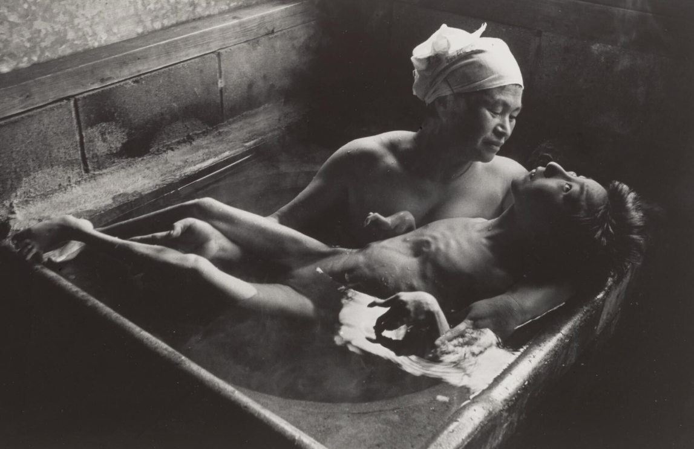
William Eugene Smith, Tomoko Uemura nel bagno, 1972

Slide 15
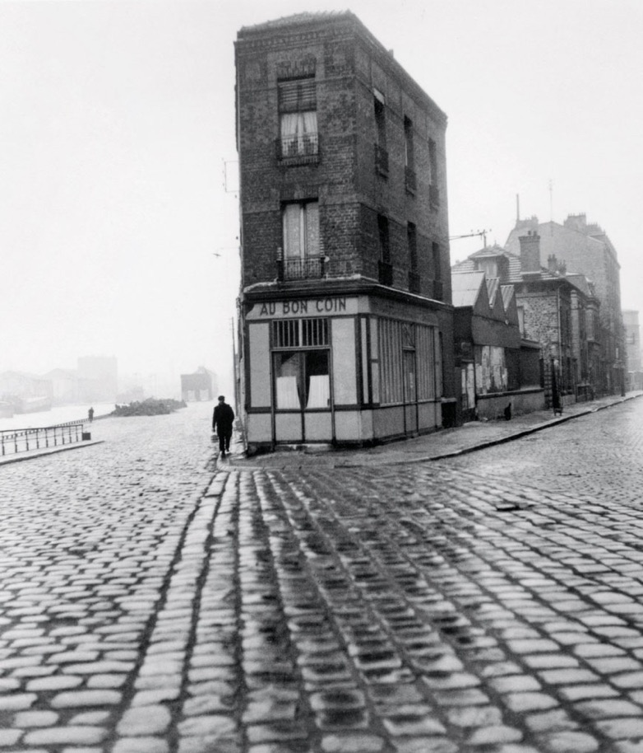
Robert Doisneau, Au Bon Coin,
Quai du Port, Saint-Denis, 1945

Slide 16
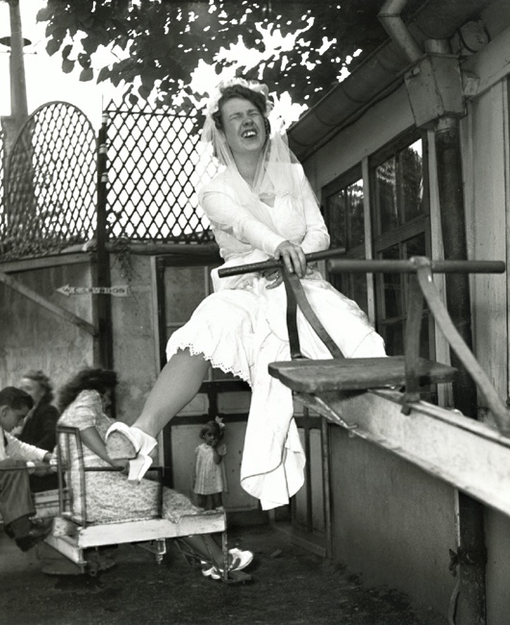
Robert Doisneau, Chez Gégène, Quai de Polangis, Joinville-le Pont (la sposa), 1947

Slide 17
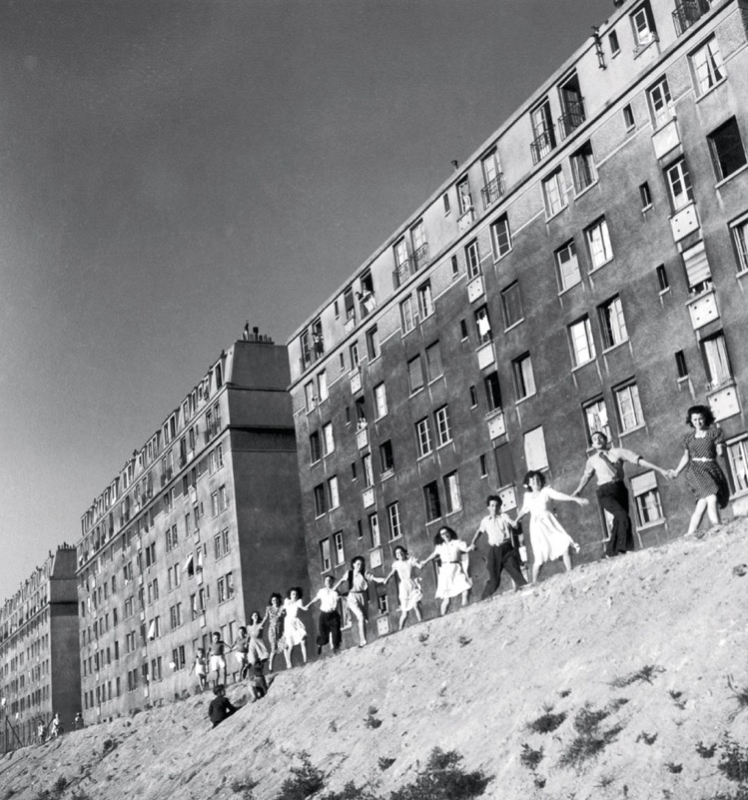
Robert Doisneau, Josette ha venti anni, sobborgo di Parigi, 1947

Slide 18
Robert Doisneau, Di ritorno la domenica sera, Ivry-sur-Seine, 1950

Slide 19
Robert Doisneau, Partita di calcio a Choisy Le Roi, 1950

Slide 20
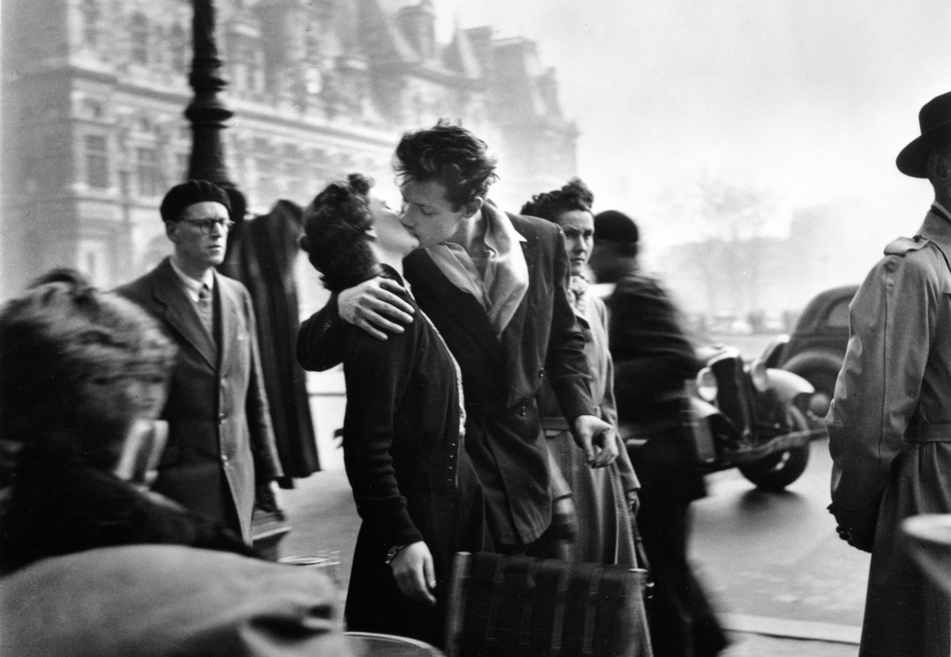
Robert Doisneau, Bacio davanti all'Hotel de Ville, circa 1950

Slide 21
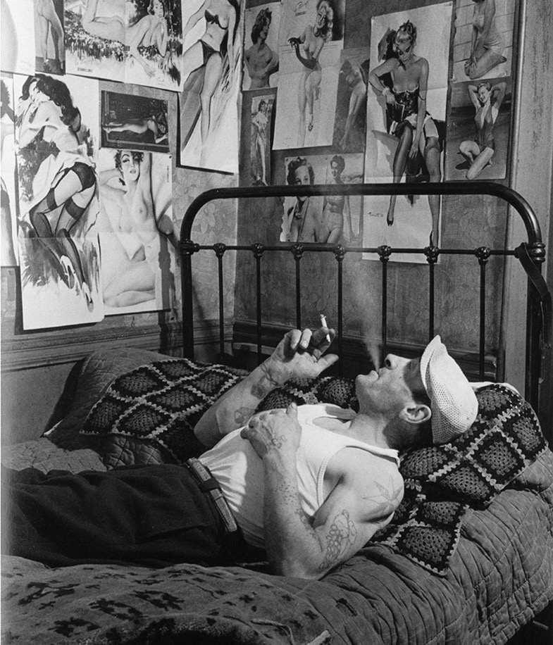
Robert Doisneau, Creature da sogno, 1952

Slide 22
Otto Steinert, Le possibilità creative della fotografia (1955)
Fuori dal suo dominio, la fotografia come mezzo di creazione artistica lotta ancora con il pregiudizio comune che la vuole meccanismo di pura riproduzione, e questo è messo in evidenza da enormi quantità di fotografie usate in senso utilitaristico e da milioni di istantanee senza significato. Lo sviluppo tecnologico, costantemente mirato alla perfezione, e lo sviluppo industriale semplificando i procedimenti fotografici hanno concorso a rendere la fotografia il mezzo più facile per creare immagini anche per chi non ha né capacità tecniche né capacità immaginative […]. La conseguente mancanza di stile e l’abbassamento del livello creativo non solo danneggiano le possibilità pratiche della creazione fotografica, ma anche la coscienza teorica delle sue stesse potenzialità […]. Cerchiamo di analizzare gli elementi creativi della fotografia e in seguito di esaminare le potenzialità del lavoro fotografico ai suoi vari livelli di perfezione […]. La capacità di utilizzare le tecniche di scrittura permette di produrre una varietà di testi di diverso valore, da un breve appunto fino a un’opera letteraria finita. Allo stesso modo, la capacità di utilizzare le tecniche fotografiche permette gli stessi livelli qualitativi di perfezione nella creazione fotografica. A partire dagli aspetti sia tecnici sia soggettivi arriviamo a queste categorie provvisorie: 1) l’immagine fotografica riproduttiva; 2) l’immagine fotografica rappresentativa; 3) la creazione fotografica rappresentativa; 4) la creazione fotografica assoluta […]. La creazione fotografica assoluta nelle sue forme più avanzate si libera di ogni riproduzione dell’oggetto o lo dematerializza grazie a variazioni del processo fotografico, o lo astrae dal punto di vista visivo fino a trasformarlo in un puro elemento costruttivo, in un elemento che fa parte della composizione […]. Essendo il risultato di importanti esperienze creative della visione e della forma così come di vivaci trasposizioni, la creazione fotografica assoluta – quella che definiamo Fotografia Soggettiva – produce immagini che non appartengono agli stereotipi usuali della fotografia.

Slide 23
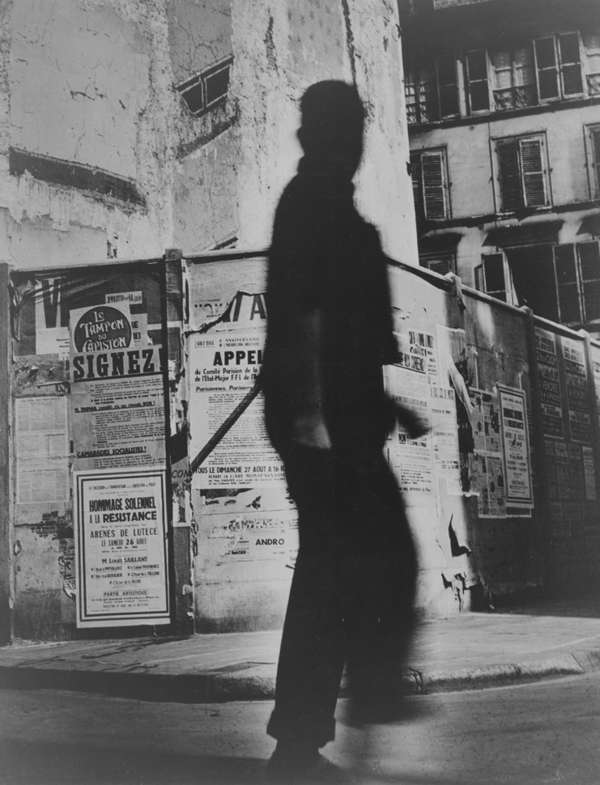
Otto Steinert, Call, 1950

Slide 24
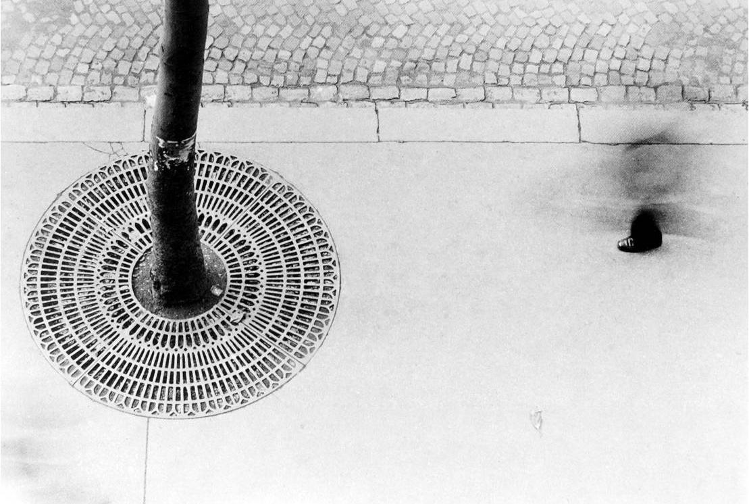
Otto Steinert, Ein-Fuss-Gänger ("pedone monogamba o su un piede solo"), 1950

Slide 25
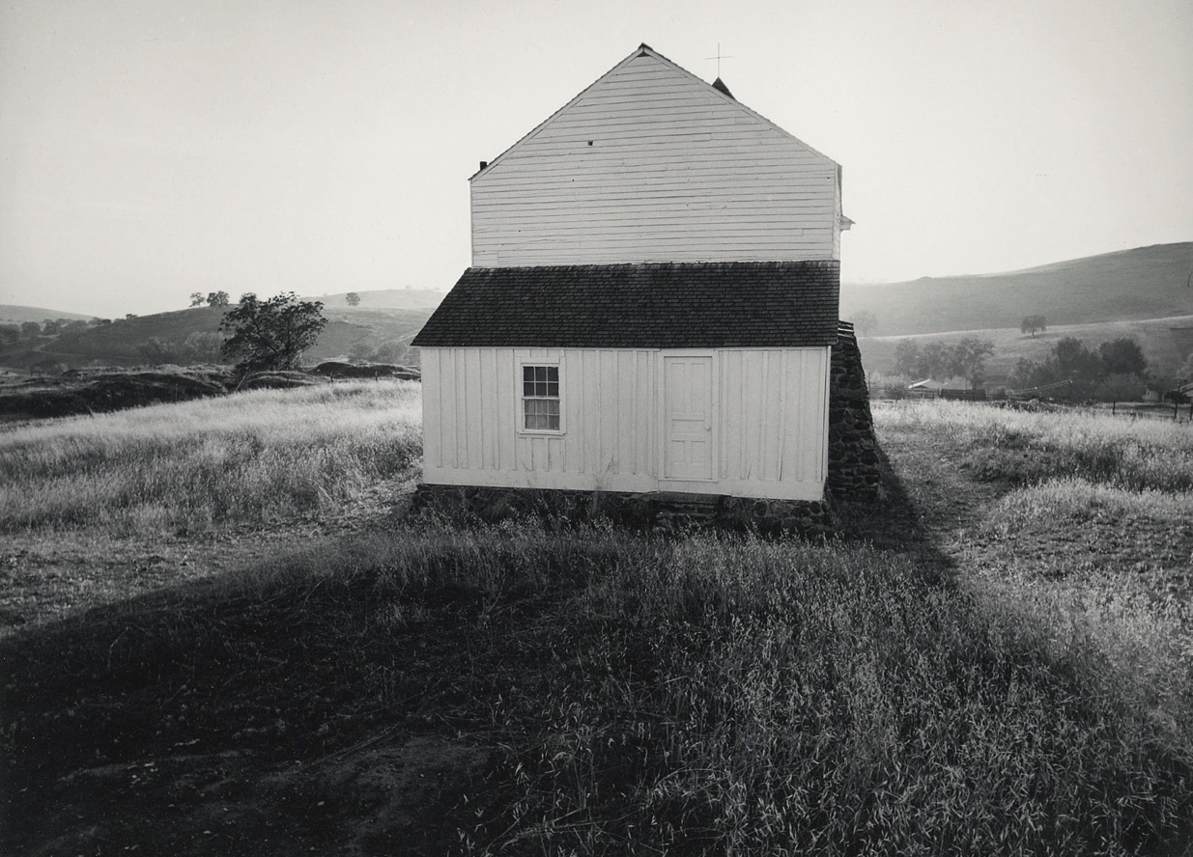
Minor White, Hornitos, California, 1948

Slide 26
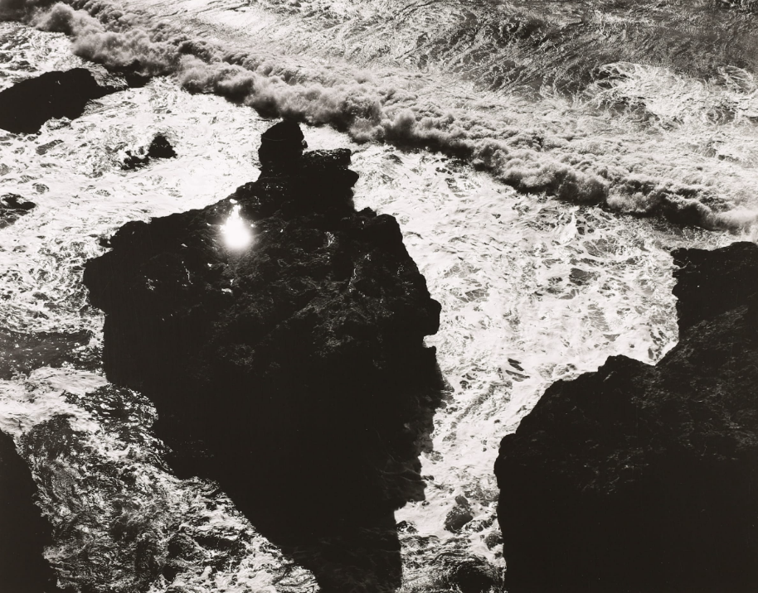
Minor White, Pacifico, 1948

Slide 27
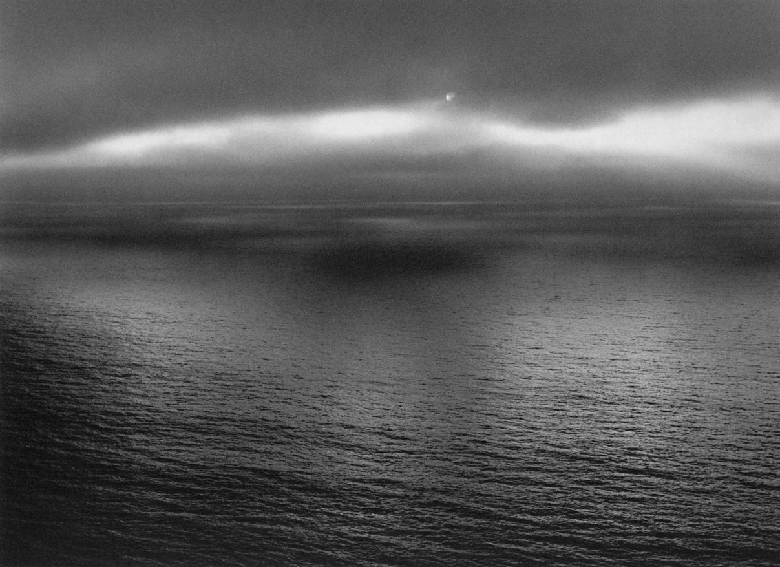
Minor White, Pacific, Devil's Slide, San Mateo County, California, 1948

Slide 28
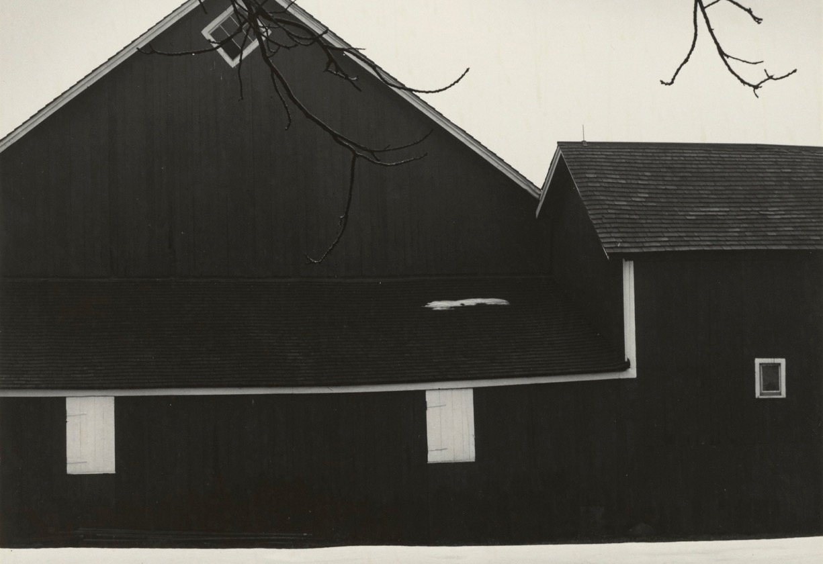
Minor White, Nei pressi di Rochester, 1954

Slide 29
Minor White, I tre terzi, 1957, stampa alla gelatina - sale d'argento

Slide 30
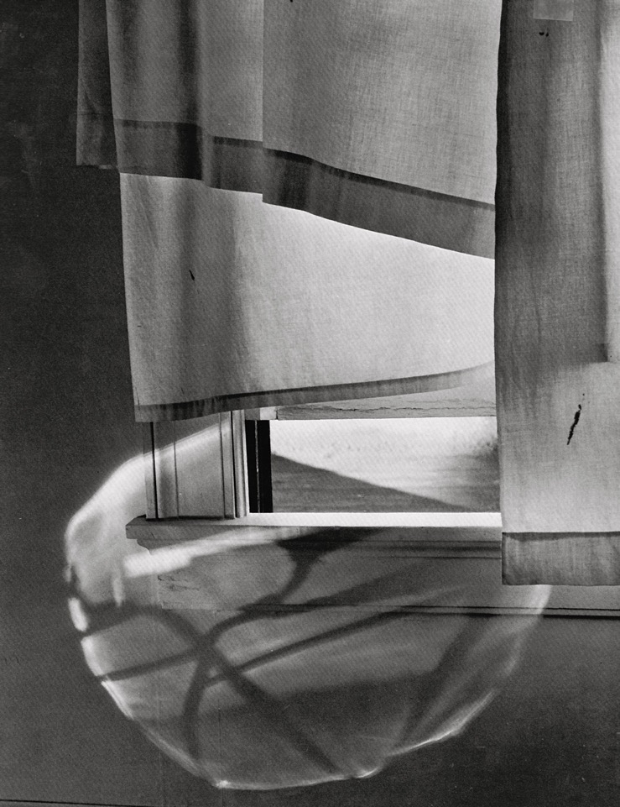
Minor White, Fantasticheria al davanzale, 1958

Slide 31
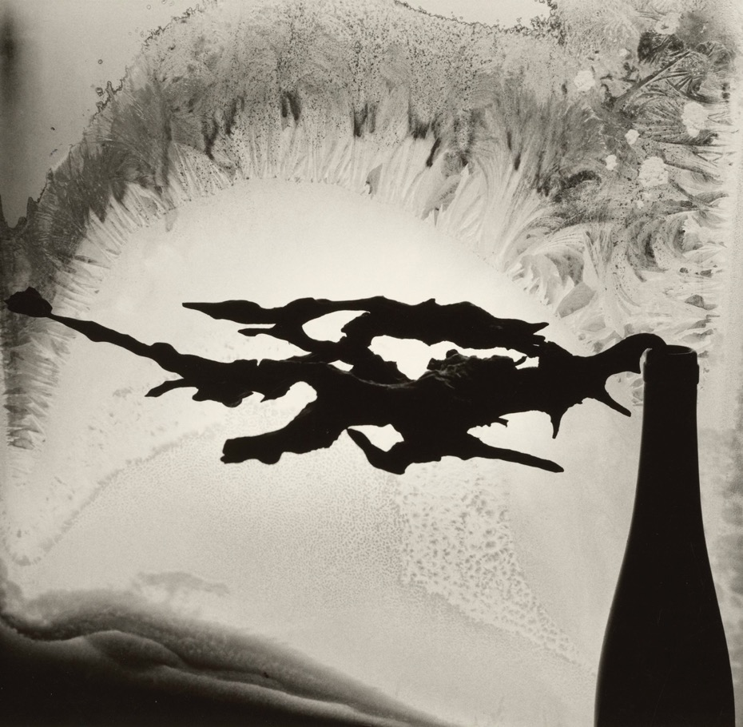
Minor White, Union Street, Rochester, 1958

Slide 32
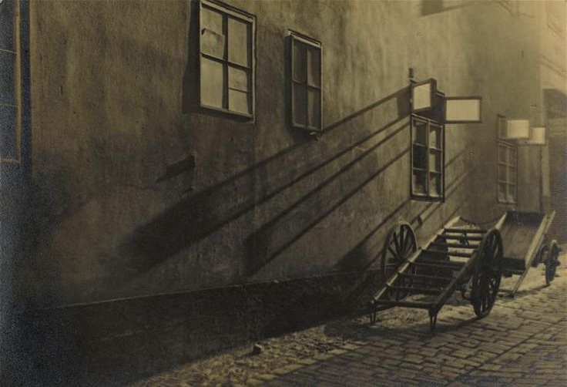
Josef Sudek, Stradina dimenticata, (Via Sporkova davanti a palazzo Lobkowicz), 1930

Slide 33
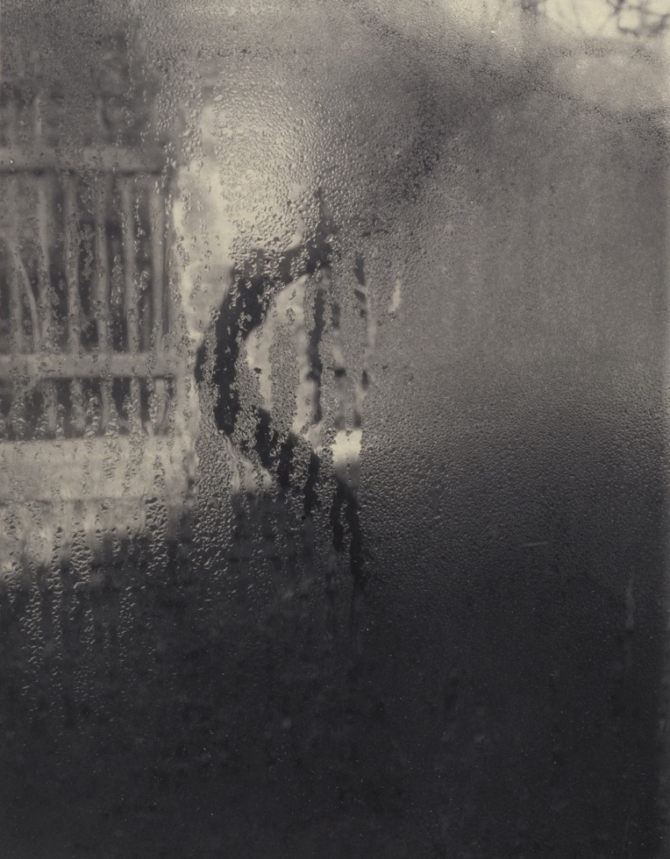
Josef Sudek, (da La finestra del mio studio), 1940-1954

Slide 34
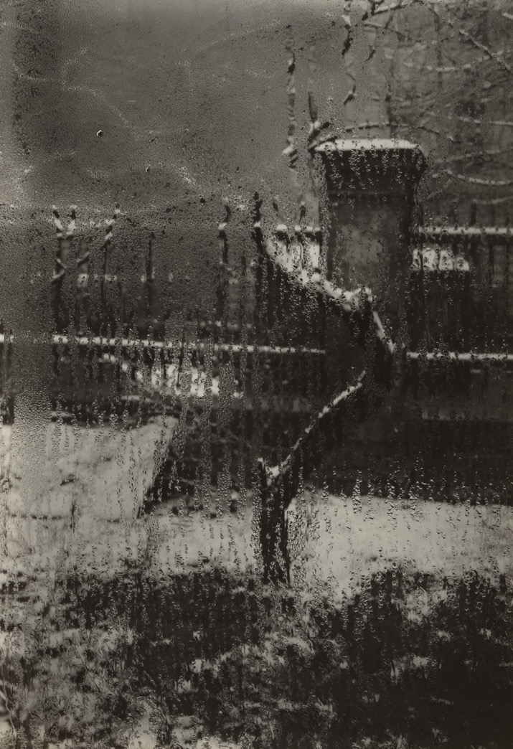
Josef Sudek, (da La finestra del mio studio), Febbraio 1948

Slide 35
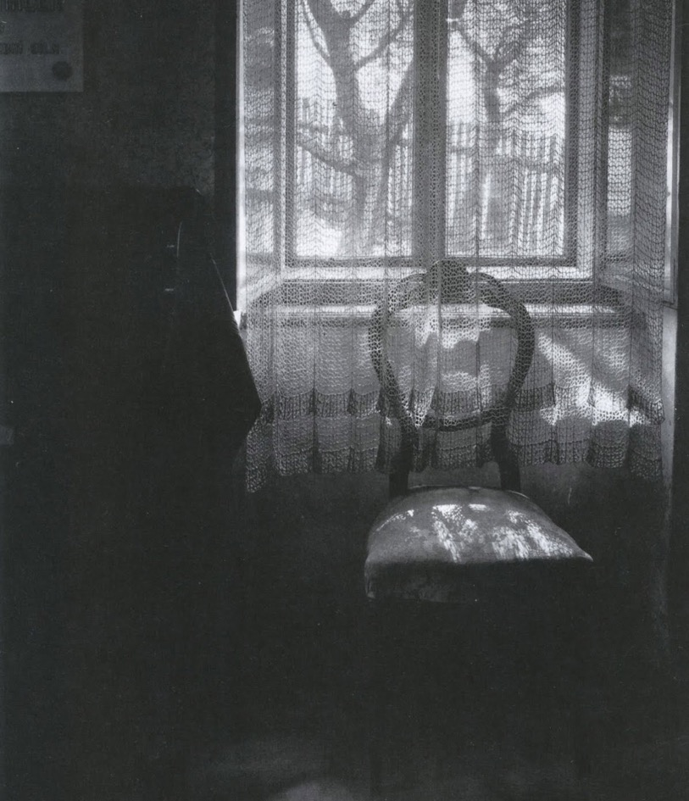
Joseph Sudek, Sedia in casa di Janáček, 1972

Slide 36
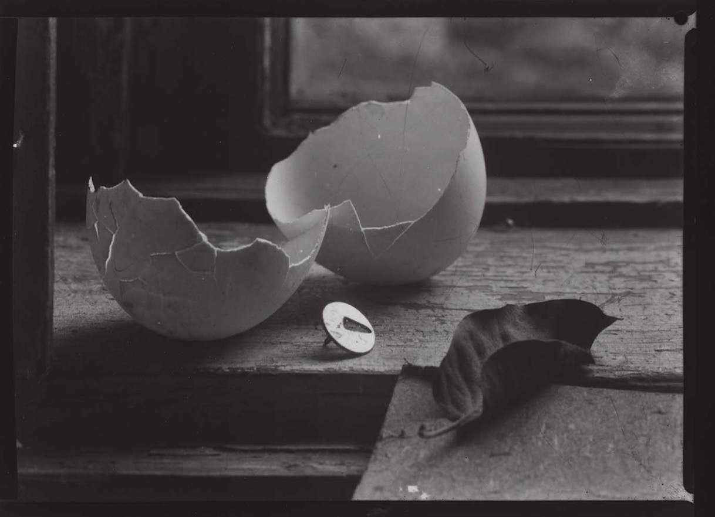
Josef Sudek, Natura morta, 1954

